Slide 1


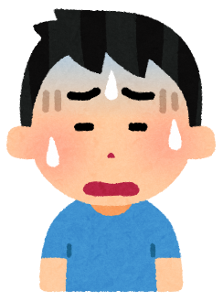
住居確保給付金のご案内
令和２年４月２０日から対象者が拡がります
住居確保給付金は、就職にむけた活動をするなどを条件に、一定期間、家賃相当額を自治体から家主さんに支給します。
これまでの対象者 離職・廃業から2年以内の方
令和２年4月20日以降
離職・廃業から2年以内または休業等により
収入が減少し、離職等と同程度の状況にある方
仕事がない・減った
家賃が払えない･･･
住居確保給付金の支給により、
安定した生活を送ることができます。
主な給付要件チェックリスト
項 目 | チェック欄
離職・廃業をした日から２年以内、またはやむを得ない休業等により、収入を得る機会が減少していますか？ | □
資産が一定額以内、かつ、収入基準額（※）を超える収入を得ていませんか？ ※熊野町の場合 （単位：円） | □
上記の状態になる前に、世帯生計を主として維持していましたか？ | □
ハローワークに求職の申し込みをしますか？ | □
 | 単身世帯 | ２人世帯 | ３人世帯
収入基準額（月額） | 121,000 | 161,000 | 190,000
支給家賃額（上限額） | 33,000 | 40,000 | 43,000
○すべての項目にチェック✔が付いた方
住居確保給付金の受給資格を満たす可能性が高いため、
熊野町福祉事務所（082-820-5614）に相談してください。

